Slide 1
Minor
Fit for the Future
Expertise Management Methodologie (EMM)
&
Expertise Management ontologie (EM_{ont})
samen doen → samen leren → samen doen → samen leren → samen doen → samen leren → samen doen → samen leren → samen doen → samen leren → samen doen → samen leren → samen doen → samen leren → samen doen → samen leren → …
1 juli 2020

Slide 2
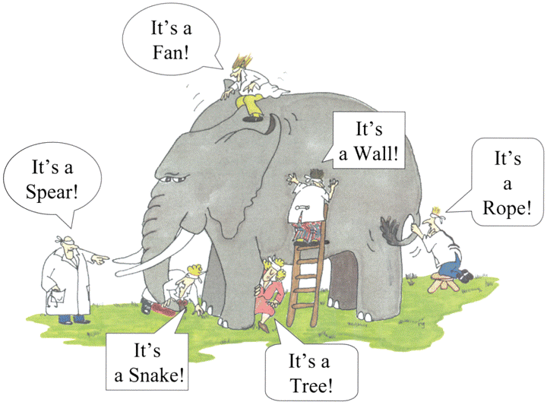
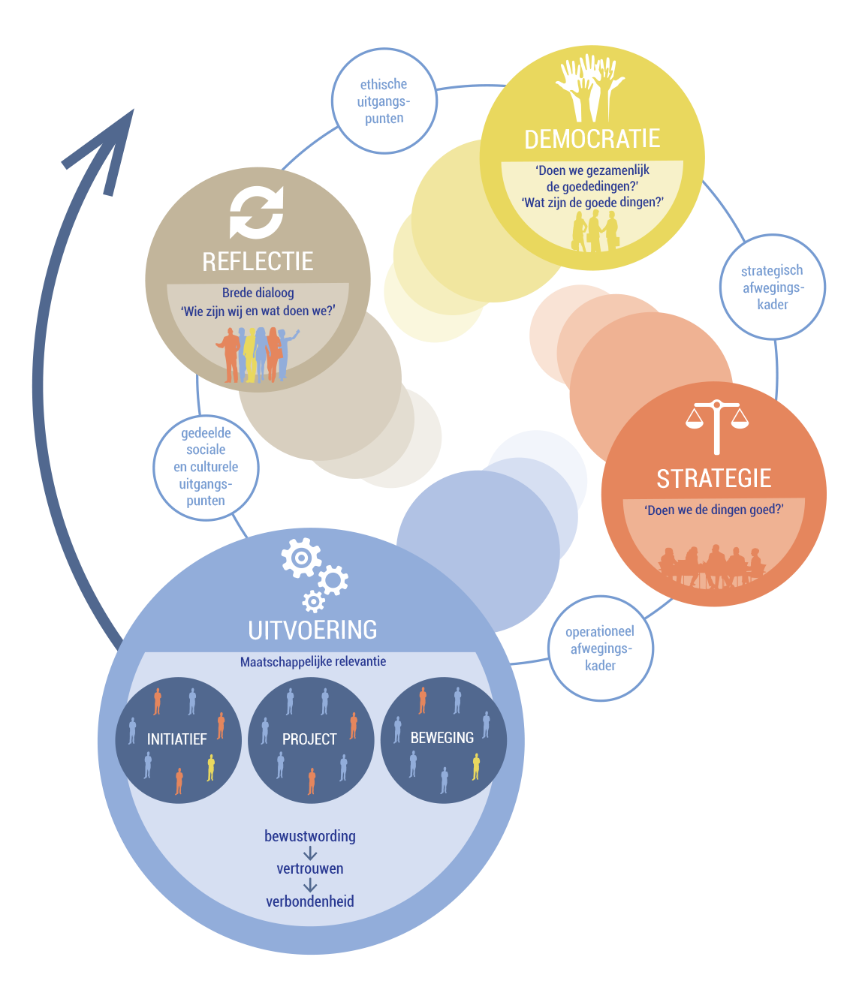
Wederzijds begrip
&
Gedeelde betekenis
Wederzijds begrip (mutual understanding)
  Verzorgen van een bedding (FoC)
  Herkennen en erkennen van elkaars wereldbeelden
  Oordeel uitstellen
  Met als doel het creëren van bewegingsruimte
Gedeelde betekenis (shared meaning)
  Sturen op culturele identiteit: wie zijn we, wat doen we?
  Verificatie (dingen goed doen) → validatie (gezamenlijk de goede dingen doen). Uiteindelijk doen we de goede dingen goed.
  Met als doel veranderingen te bewerkstelligen
    beargumenteerd wenselijk en cultureel haalbaar
    Blijvende impact

Slide 3
Waarom
EMM & EM_{ont}?
EMM: een proces voor wederzijds begrip
  Beschrijven van wereldbeelden in de vorm van handelingsperspectieven (knowing how kennis versus knowing that kennis) → Body of Knowledge and Skills (BOKS)
  Bewegingsruimte door wereldbeelden (h)erkennen en oordeel uitstellen
  Bij voldoende bewegingsruimte:
    Accommoderen van wereldbeelden en actie (SSM), anders
    Proces van sociale theorie van duurzame, samen lerende maatschappij
EM_{ont}:
  Taal voor het precies beschrijven van handelingskennis
  Verdieping van gesprekken (samen met o.a. CSH grensvragen)
Applicaties:
  Grenzen aan verandering
  Menselijk cognitie- en gedragsmodel
  Identiteit

Slide 4
Wat is expertise?
Korte versie
  Kennis en kunde.
Lange versie
  De uitgebreide kennis en ervaring die iemand bezit die hem of haar in staat stelt om problemen te analyseren indien mogelijk oplossingsrichtingen te verkennen. Ook een organisatie kan over expertise beschikken. Een andere benaming voor het woord expertise is vakbekwaamheid of deskundigheid.

Slide 5
Wat is expertise management?
Korte versie
  Expertise van elkaar zodanig benutten dat we gezamenlijk de goede dingen identificeren en mogelijkerwijs gaan implementeren.
Aangevuld met
  Proces van abductie: generaliseren uit casestudies, zoeken naar de best mogelijke verklaring en dat weer als uitganspunt nemen voor vervolgonderzoek. In dit cyclische proces wordt een Body of Knowledge opgebouwd.

Slide 6
EMM & EM_{ont} uitgangspunten
Onderzoeksfilosofie:
  kritisch realisme
Concepten en ideeën:
  SSM:
    Problematische situatie
    Wereldbeelden
    Rijk plaatje
    PQR, CATWOE
  CSH:
    Grensoordelen (12/24 grensvragen)
  Laws of Form/Tweede-orde Cybernetica/Luhmann:
    autopoïese (zelf-productie)
    Tweede-orde observaties en blinde vlekken
  Memory-Prediction Framework
    analogiedenken
    Ingesleten patronen (handelingsperspectieven, good/bad practices)
    (beperkt) toekomst voorspellen

Slide 7
EMM process
EMM:
Finding out (conversations with stakeholders)
Model building (constructing EM_{ont} models)
Discussing and debating (interpreting EM_{ont} models)
Taking action (building a BOKS).
SSM:
Finding out
Model building
Discussing and debating (accommodating worldviews)
Taking action (changing a situation)

Slide 8
Problematic situation
EMM/SSM - problematic situation is central:
  Everyone involved feels that there is room for improvement, but they are not quite sure what kind of measures should be taken in order to improve the situation
Situation definitions:
  a critical, trying, or unusual state of affairs. (merriam-webster.com)
  The set of things that are happening and the conditions that exist at a particular time and place. (dictionary.cambridge.org).
  A state of affairs of special or critical significance in the course of a play, novel, etc. (dictionary.com)

Slide 9
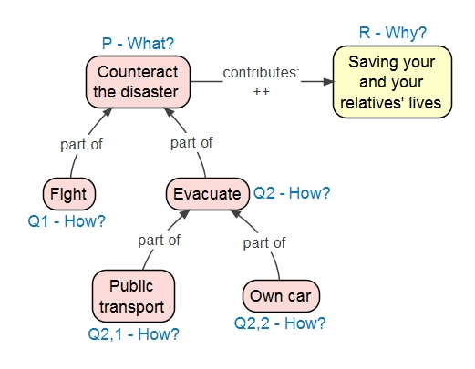
Voorbeeld
EM_{ont}

Slide 10
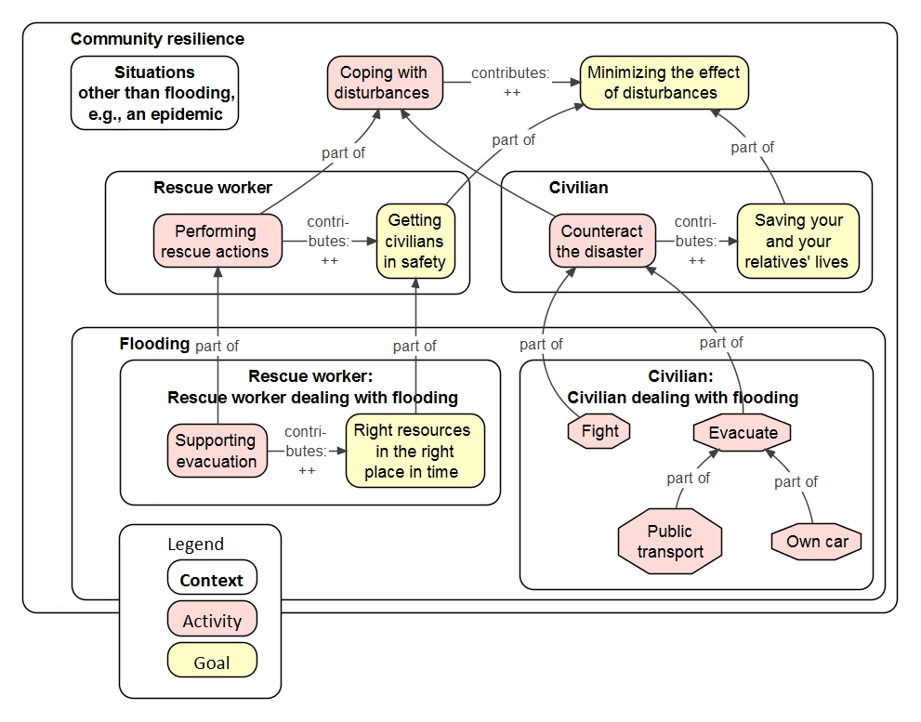
Situaties en rollen

Slide 11
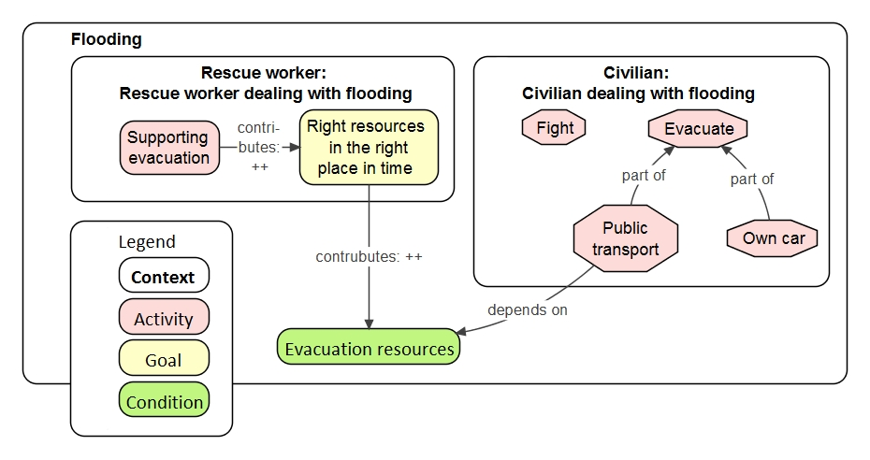
Facilitering

Slide 12
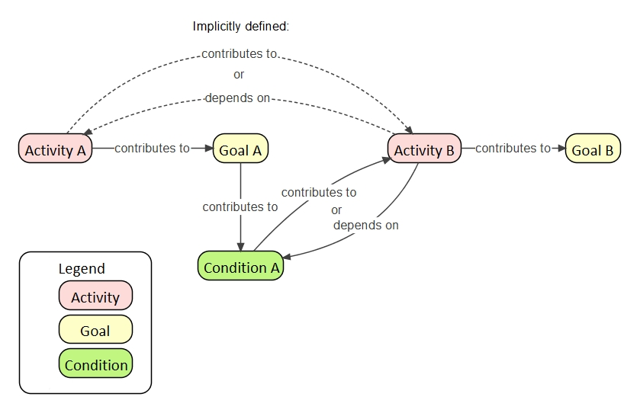
Facilitering generiek

Slide 13
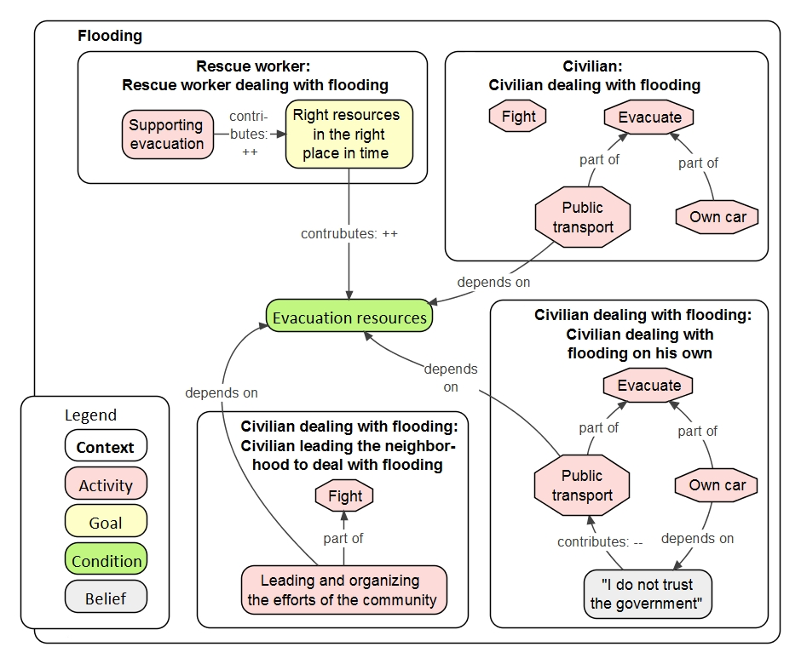
Facilitering
Condities en overtuigingen

Slide 14
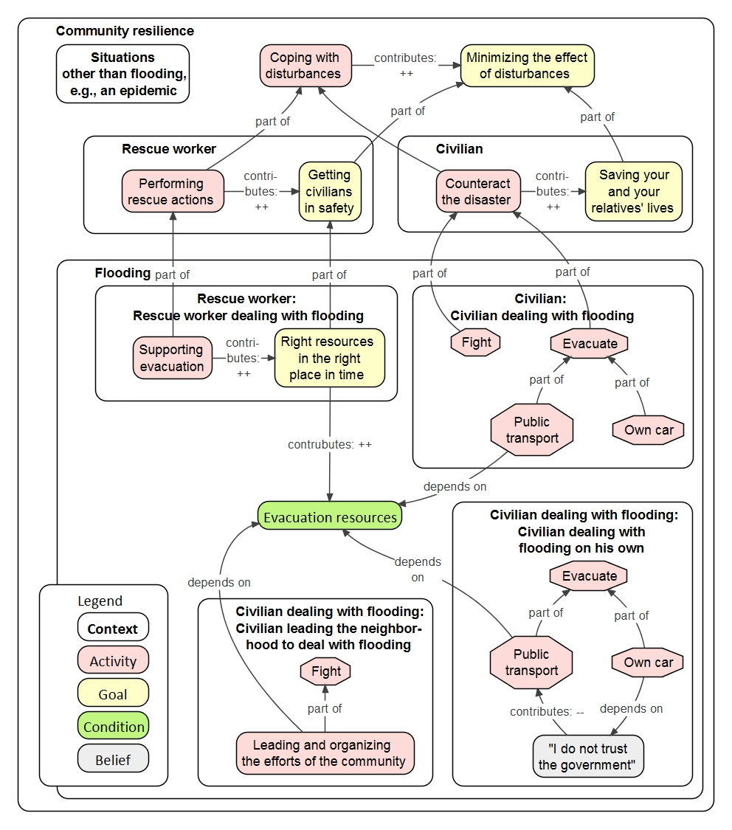
Alles in één

Slide 15
Geleide gesprekken (guided converstaions) met
EM_{ont} elementen
Context:
  (sub-)situatie
  rol
Activiteiten en doelstellingen:
  geneste PQR
  Eindeloos doorvragen over het wat en het hoe en (afgeleide) doelen
Condities en overtuigingen
  Facilitatie, of juist belemmering
Maar ook bijvoorbeeld:
  CSH 12/24 grensvragen

Slide 16
We got to move
We have to become what we are not, and yet remain the same!
P (what), Q (how), R (why)
  PR – reason of being (raison d’être)
  Q – particular way of doing things
A crucial aspect of the PQR formula is the distinction between the what and the how. It is the difference between what a person or organization does versus how it is done. A “P-what” cannot be implemented except through a particular “Q-how”. A “how” is observable, it is a particular way of doing things.

Slide 17
Possibilities for change
Same Q – same P-R, but with differences in the environment as manifested in changes in environmental conditions;
Different Q – same P-R, a more radical way of adapting to environmental changes;
Different P-R, the system is in transition from one reason of being to another one, or more formally, a system is replaced by another one. It could be the case that a system ceases to exist altogether, if no new reason of being can be found.

Slide 18
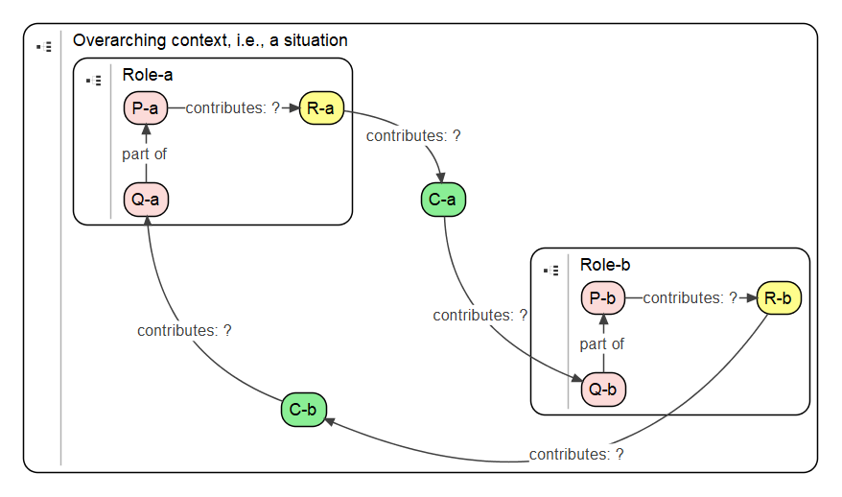
Same Q – same P-R

Slide 19
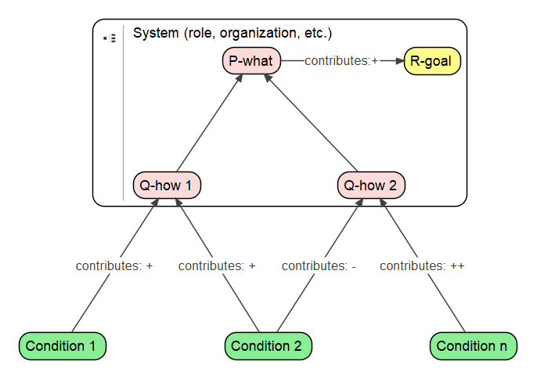
Different Q – same P-R

Slide 20
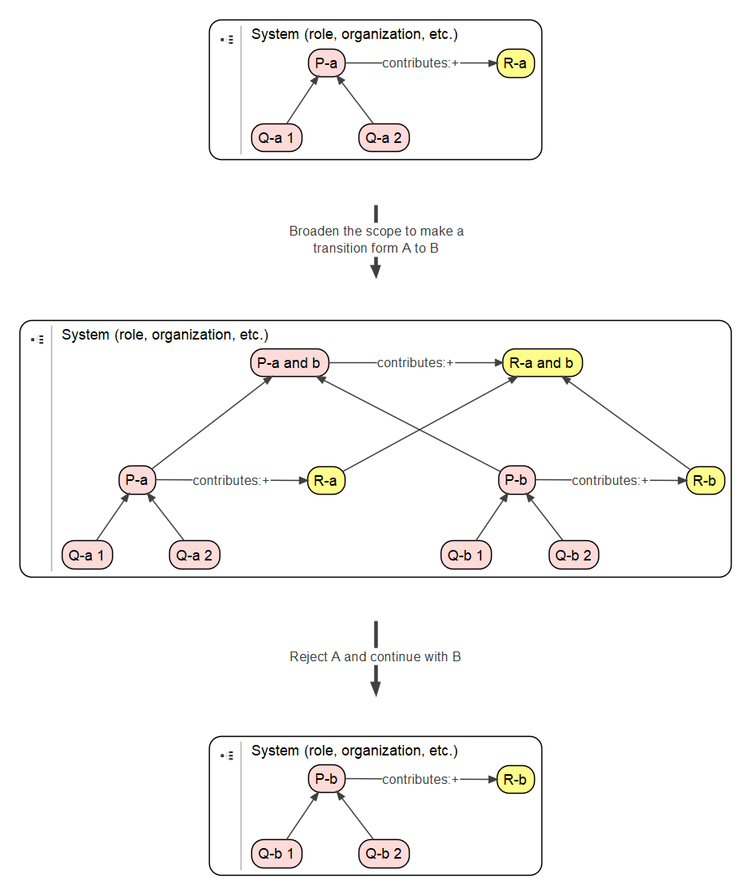
Different P-R

Slide 21
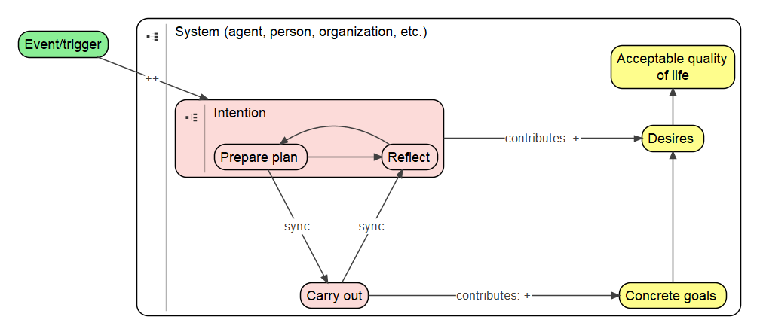
Belief-Desire-Intention (BDI) model
The BDI elements:
Beliefs: Beliefs represent the informational state of the agent, in other words its beliefs about the world (including itself and other agents).
Desires: Desires represent the motivational state of the agent. They represent objectives or situations that the agent would like to accomplish or bring about. Examples of desires might be: find the best price, go to the party or become rich.
  Goals: A goal is a desire that has been adopted for active pursuit by the agent.
Intentions: Intentions represent the deliberative state of the agent – what the agent has chosen to do. Intentions are desires to which the agent has to some extent committed. In implemented systems, this means the agent has begun executing a plan.

Slide 22
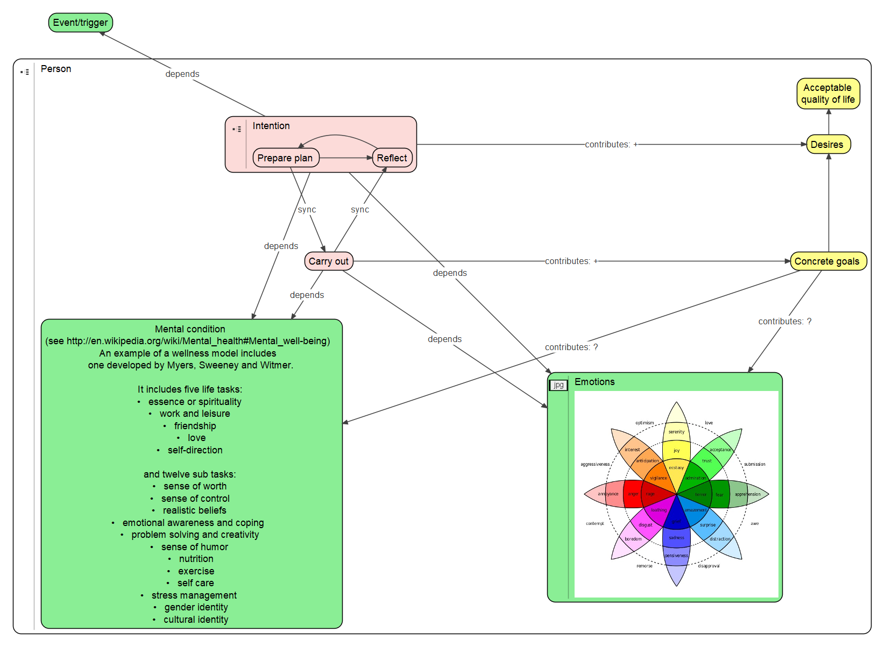
BDI model extended with mental conditions and emotions

Slide 23
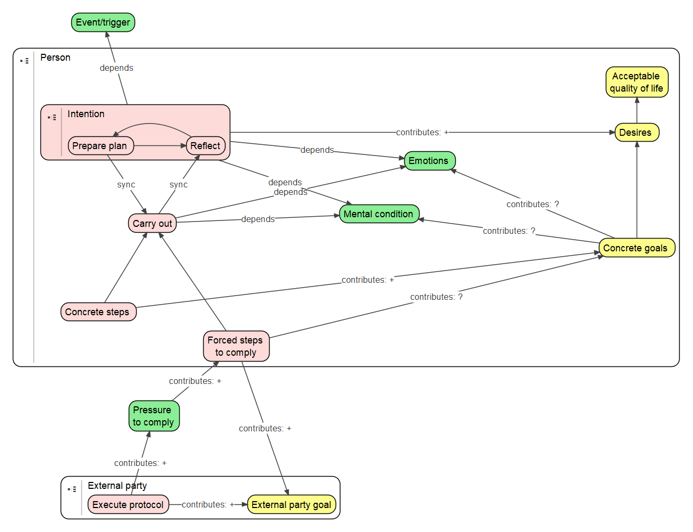
Identity
Identity:
self-perception
Presentation
attribution

Slide 24
Wederzijds begrip
&
Gedeelde betekenis
Wederzijds begrip (mutual understanding)
Gedeelde betekenis (shared meaning)

